Slide 1

Дополнительная платная образовательная услуга – занятия с логопедом
«Речевичок»
Руководитель: учитель-логопед высшей квалификационной категории Иксанова Альфия Мингалиевна.
Образование: высшее, Ульяновский государственный педагогический университет
Стаж работы: 19 лет.
Курсы по программе: Профессиональная деятельность учителя-логопеда в соответствии с требованиями ФГОС ДО.

Slide 2
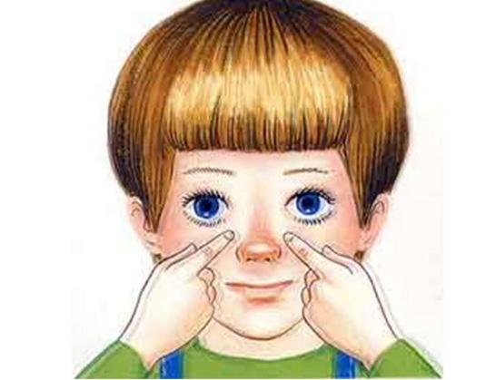

Цель работы кружка:
профилактика нарушения речи у детей
4-6 лет в условиях дошкольного учреждения.
Форма организации:
подгрупповая (7-10 детей)

Slide 3
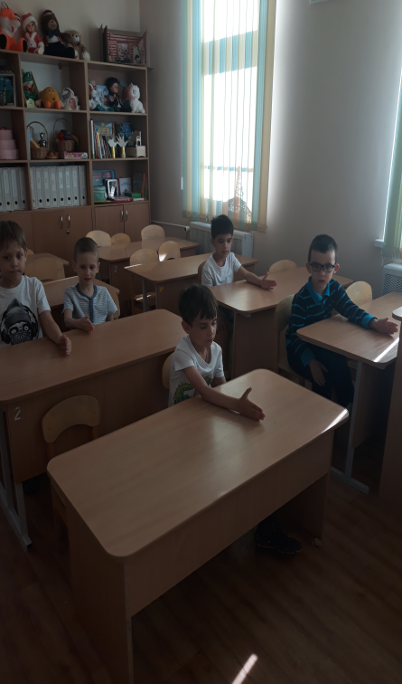
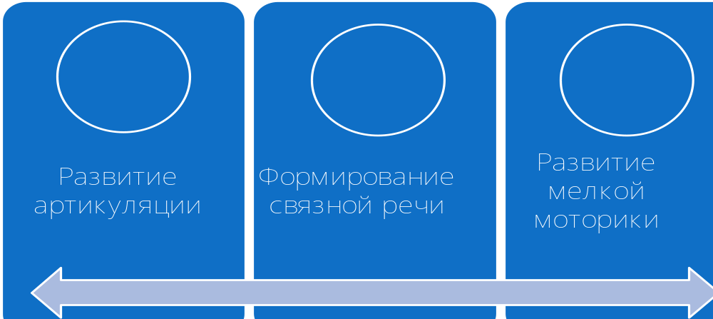
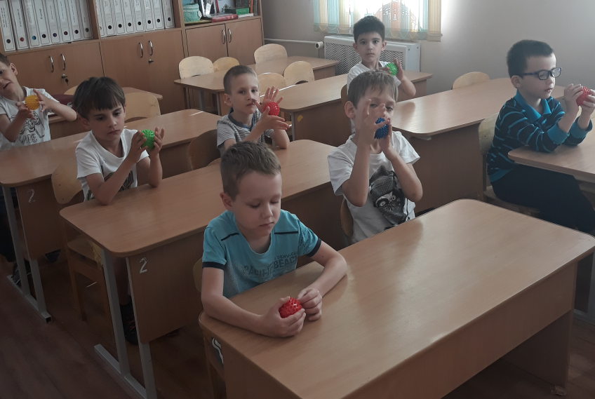
В содержание занятий включены следующие виды работы:
• Артикуляционная гимнастика, самомассаж органов артикуляции.
• Упражнения на развитие слухового восприятия, фонематических процессов, внимания, памяти.
• Артикуляционные и дыхательные упражнения.
• Упражнения на развитие темпа, ритма и координации речи.
• Игры и упражнения для развития мелкой моторики рук, самомассаж кистей рук, игры с су-джок мячиками.
• Лексико-грамматические упражнения и упражнения для формирования связной речи.
• Упражнения на расслабление (релаксация)

Slide 4
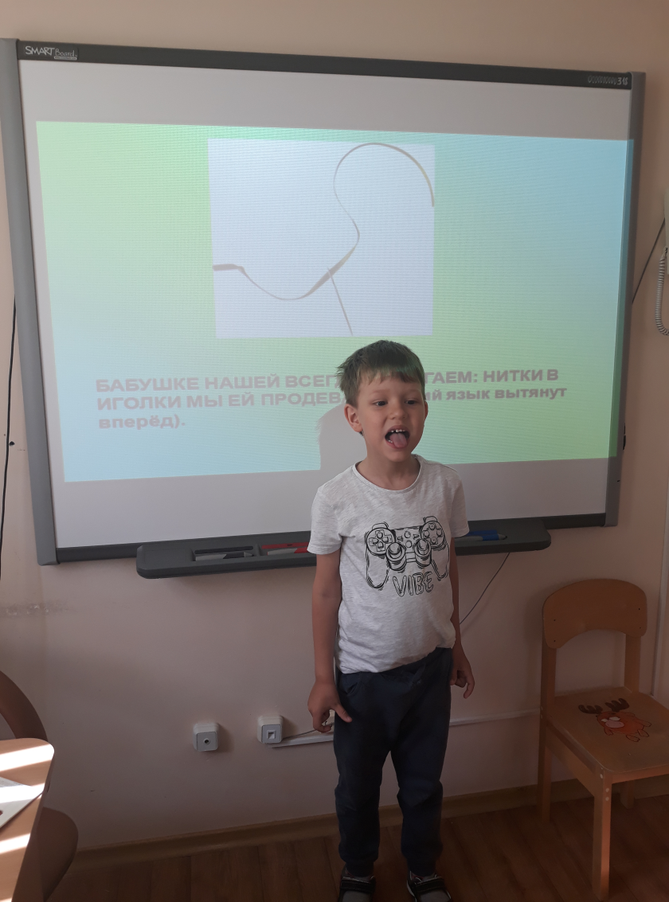
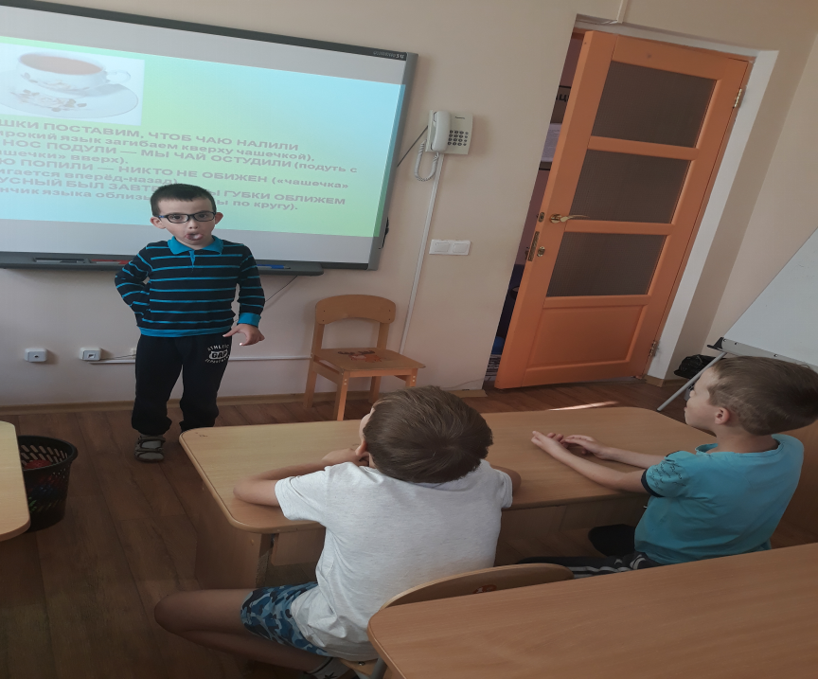
Артикуляционная гимнастика

Slide 5
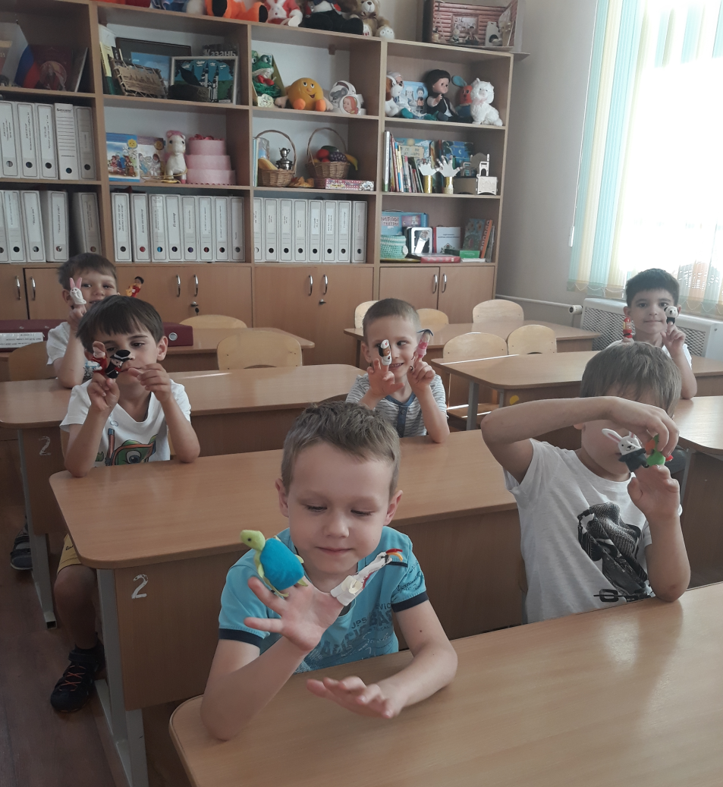
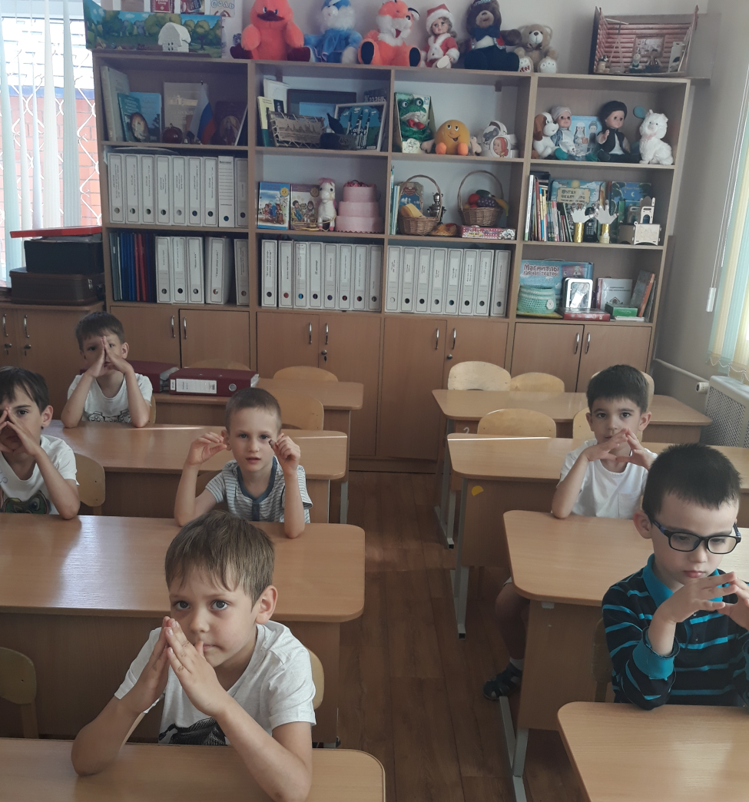
Пальчиковая гимнастика в игровой форме

Slide 6
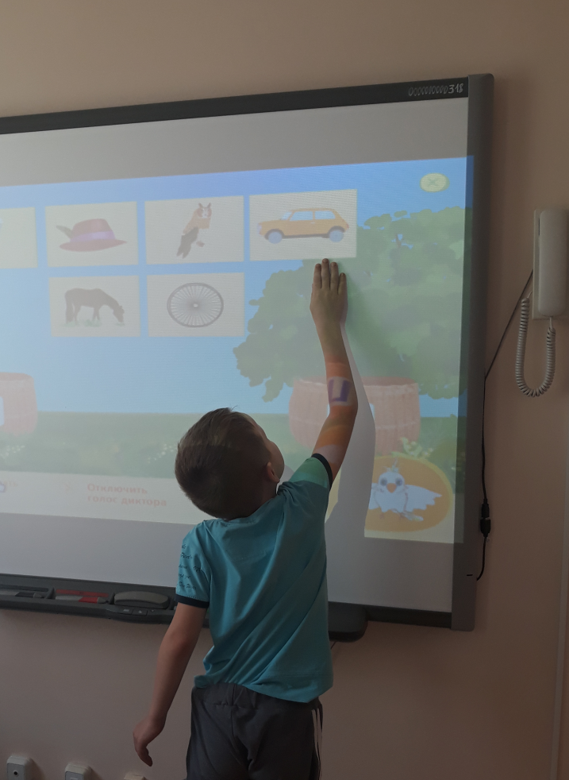
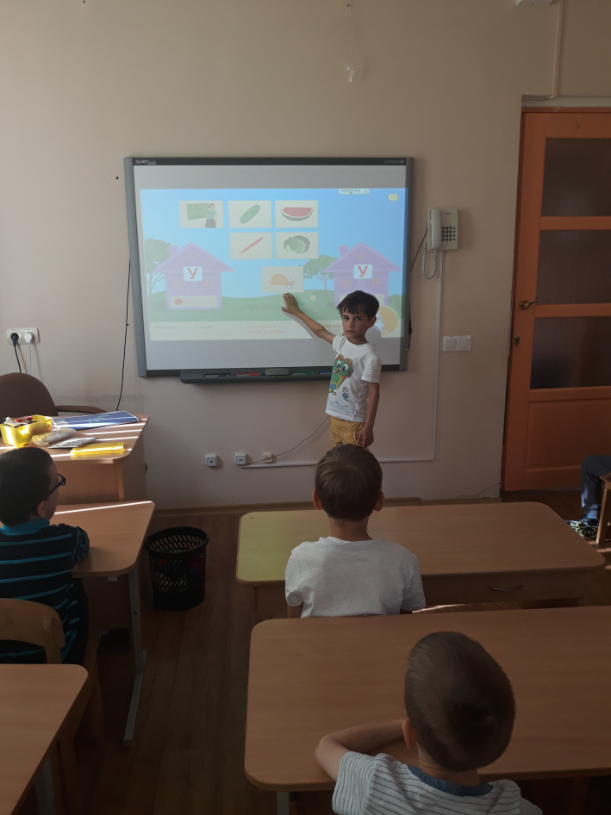
Занятия по развитию речи
Я ЛЮБЛЮ УЧИТЬСЯ!

Slide 7
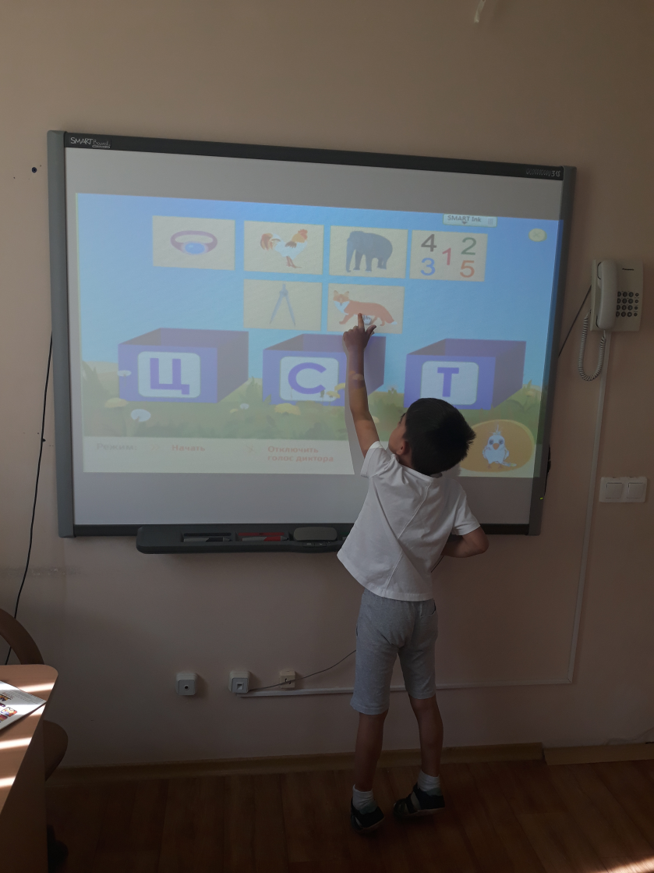
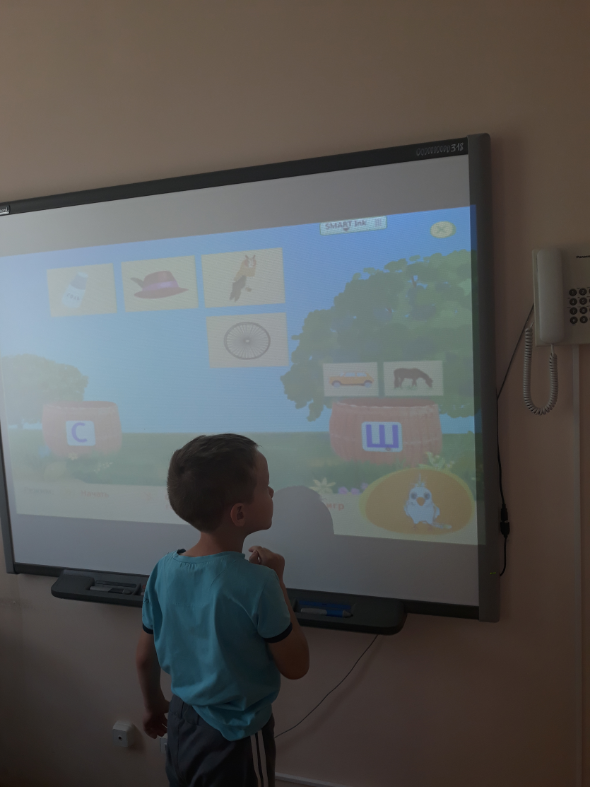
Подготовка к обучению грамоте

Slide 8

Систематические занятия по данной программе способствуют:
коррекции звукопроизношения;
развитию просодической стороны речи;
формированию слоговой структуры слова;
коррекции лексико-грамматической стороны речи;
формированию связной речи,
коммуникативных возможностей каждого ребенка.

